Slide 1
ANGULAR
Лекція 14

Slide 2
NgModules
Angular має власну систему модулів - NgModules. NgModules є контейнерами для зв'язаного блоку коду, виділеного під доменну область, робочий процес чи тісно пов'язаний набір функціональності. Модулі можуть містити компоненти, сервіси та інший код, область дії яких визначається вмістом NgModule. Вони можуть імпортувати функціональні можливості, що експортуються з інших NgModules, і експортувати вибрані функціональні можливості для використання іншими NgModules [документація].

Slide 3
NgModules
Кожне додаток Angular має принаймні один клас NgModule, кореневий модуль, який згідно конвенції називається AppModule і знаходиться у файлі з ім'ям app.module.ts. Ви запускаєте свою програму, завантаживши кореневий NgModule [документація].

Slide 4
NgModules
За ініціалізацію NgModule відповідає директива @NgModule.
@NgModule приймає параметром єдиний об'єкт метаданих, властивості якого описують модуль.

Slide 5
NgModules
За ініціалізацію NgModule відповідає директива @NgModule.
@NgModule приймає параметром єдиний об'єкт метаданих, властивості якого описують модуль, серед яких:
declarations: компоненти, директиви, канали, які використовуються в NgModule
exports: декларації, які використовуватимуться у шаблонах інших NgModule
imports: модулі, експорт яких необхідні для шаблонів компонент цього модуля
providers: постачальники сервісів, які цей NgModule надає до глобальної колекції сервісів. Ці сервіси стають доступними у всіх частинах застосунку.
bootstrap: головний вид, який приймає решту видів, повинен бути тільки у кореневому NgModule.

Slide 6
NgModules
ng new news-app
import { BrowserModule } from '@angular/platform-browser';
import { NgModule } from '@angular/core';
import { AppRoutingModule } from './app-routing.module';
import { AppComponent } from './app.component';
@NgModule({
declarations: [ AppComponent ],
imports: [
BrowserModule,
AppRoutingModule
],
providers: [],
bootstrap: [AppComponent]
})
export class AppModule { }

Slide 7
NgModules: News Routing 0
ng generate module news/news-routing –-module=app --flat
import { NgModule } from '@angular/core';
import { CommonModule } from '@angular/common';
import { RouterModule, Routes } from '@angular/router';
const newsRoutes: Routes = [
// child routes here
];
@NgModule({
imports: [ RouterModule.forChild(newsRoutes) ],
exports: [ RouterModule ]
})
export class NewsRoutingModule { }

Slide 8
NgModules: 404 Component
ng generate component http-errors/page-not-found --flat
import { Component } from '@angular/core';
import { Location } from '@angular/common';
@Component({
selector: 'app-page-not-found',
templateUrl: './page-not-found.component.html',
styleUrls: ['./page-not-found.component.scss']
})
export class PageNotFoundComponent {
constructor(private location: Location) { }
goBack(): void {
this.location.back();
}
}

Slide 9
NgModules: 404 Component: Template
<h1>
404: Page Not Found
</h1>
<div>
<button (click)="goBack()">Go Back</button>
</div>

Slide 10
NgModules: 404 Component: Routing
import { NgModule } from '@angular/core';
import { Routes, RouterModule } from '@angular/router';
import { PageNotFoundComponent } from './http-errors/page-not-found.component';
const routes: Routes = [
{
path: '**',
component: PageNotFoundComponent
}
];
@NgModule({
imports: [RouterModule.forRoot(routes)],
exports: [RouterModule]
})
export class AppRoutingModule { }

Slide 11
NgModules: Home Component
ng generate component home
import { Component, OnInit } from '@angular/core';
@Component({
selector: 'app-home',
templateUrl: './home.component.html',
styleUrls: ['./home.component.scss']
})
export class HomeComponent implements OnInit {
constructor() { }
ngOnInit() {}
}

Slide 12
NgModules: Home Component: Template
<section id="header">
<h1>News | Home</h1>
</section>
<section id="content">
<a class="link-to-all-news" routerLink="/news">All News</a>
</section>

Slide 13
NgModules: Home Component: Styles
#content {
.link-to-all-news {
padding: 10px 15px;
background: rgb(221, 0, 49);
border: 0;
font-size: 1.5em;
color: #ffffff;
text-decoration: none;
}
}

Slide 14
NgModules: News Component
ng generate component news
import { Component, OnInit } from '@angular/core';
import { NewsService } from '../news.service';
import { News } from '../news.model';
@Component({
selector: 'app-news',
templateUrl: './news.component.html',
styleUrls: ['./news.component.scss']
})
export class NewsComponent implements OnInit {
news: News[]; constructor() { } ngOnInit() {} }

Slide 15
NgModules: News Component: Template
<div class="news-list">
<div *ngFor="let article of news" class="news-list-item">
{{ article.author }}
</div>
</div>

Slide 16
NgModules: News Module 0
ng generate module news -–module=app
import { NgModule } from '@angular/core';
import { CommonModule } from '@angular/common';
import { NewsComponent } from './news.component';
@NgModule({
declarations: [NewsComponent],
imports: [
CommonModule
]
})
export class NewsModule { }

Slide 17
NgModules: News Routing 1
import { NgModule } from '@angular/core';
import { CommonModule } from '@angular/common';
import { RouterModule, Routes } from '@angular/router';
import { NewsComponent } from './news.component';
const newsRoutes: Routes = [
{
path: 'news',
component: NewsComponent
}
];
@NgModule({
imports: [ RouterModule.forChild(newsRoutes) ],
exports: [ RouterModule ]
})
export class NewsRoutingModule { }

Slide 18
NgModules: News Model
import { NewsSource } from './news-source.model';
export class News {
source: NewsSource;
author: string;
title: string;
description: string;
url: string;
urlToImage: string;
publishedAt: string;
content: string;
}
export class NewsSource {
id: string;
name: string;
}

Slide 19
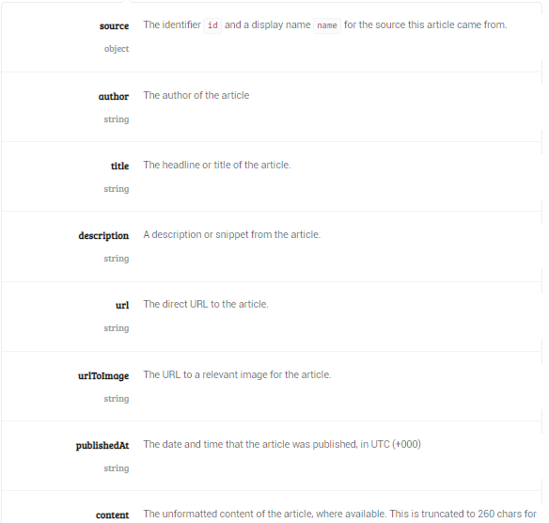
NgModules: News Model
ng generate class news –type=model
https://newsapi.org/docs/endpoints/everything

Slide 20
NgModules: News Service 0
import { Injectable } from '@angular/core';
import { Observable, of } from 'rxjs';
import { News } from './news.model';
@Injectable({
providedIn: 'root'
})
export class NewsService {
constructor() { }
getNews(): Observable<News[]> {
return of([]);
}
}

Slide 21
NgModules: News Service 1
import { HttpClient, HttpHeaders, HttpParams } from '@angular/common/http';
import { NewsResponse } from './news.response';
getNews(): Observable<News[]> {
const params = new HttpParams()
.set('apiKey', this.apiKey)
.set('sources', 'bbc-news');
httpOptions.params = params;
return this.http.get<NewsResponse>(this.newsUrl, httpOptions)
.pipe(
map(response => response.articles),
tap(_ => this.log('fetched news')),
catchError(this.handleError<News[]>('getNews', []))
);
}

Slide 22
NgModules: News Response
import { News } from './news.model';
export class NewsResponse {
articles: News[];
status: string;
totalResults: number;
}

Slide 23
NgModules: News Filter
export class NewsFilter {
q: string;
…
}

Slide 24
NgModules: News Service 2 | Filter
getNews(newsFilter: NewsFilter): Observable<News[]> {
let params = new HttpParams()
.set('apiKey', this.apiKey)
.set('sources', 'bbc-news');
Object.keys(newsFilter).forEach(filterKey => {
params = params.set(filterKey, newsFilter[filterKey]);
});
httpOptions.params = params;
return this.http.get<NewsResponse>(this.newsUrl, httpOptions)
.pipe(
map(response => response.articles),
tap(_ => this.log('fetched news')),
catchError(this.handleError<News[]>('getHeroes', []))
);
}

Slide 25
NgModules: News Service 3 | Filter
private isValueEmpty(val) {
const isArray = Array.isArray(val);
return (!val || (isArray && val.length === 0));
}
…
Object.keys(newsFilter).forEach(filterKey => {
const filterValue = newsFilter[filterKey];
if (!this.isValueEmpty(filterValue)) {
const isArray = Array.isArray(filterValue);
const formattedValue = isArray ? filterValue.join(',') : filterValue;
if (params.has(filterKey)) {
params = params.delete(filterKey);
}
params = params.append(filterKey, formattedValue);
}
});

